Slide 1
Переваги життя у великому місті

Slide 2
1. Робота
У великих містах більше можливостей знайти хорошу і високооплачувану роботу, ніж працювати за копійки в провінції. Роботодавцям також вигідніше наймати на роботу «гастарбайтерів» з інших, бідніших регіонів, і навіть ближнього зарубіжжя, і платити на порядок менше, ніж місцевим жителям.

Slide 3
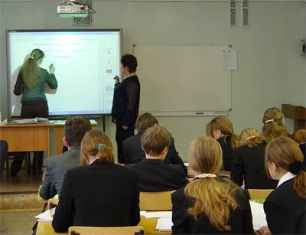
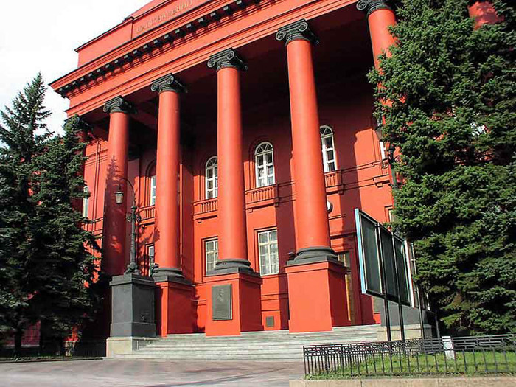
2. Освіта
Саме в мегаполісах зазвичай розташовані кращі навчальні заклади, і можна отримати якісну освіту, яка дозволить молодим людям в повній мірі розкрити свої таланти і не загубитися в нашому шаленому світі.

Slide 4
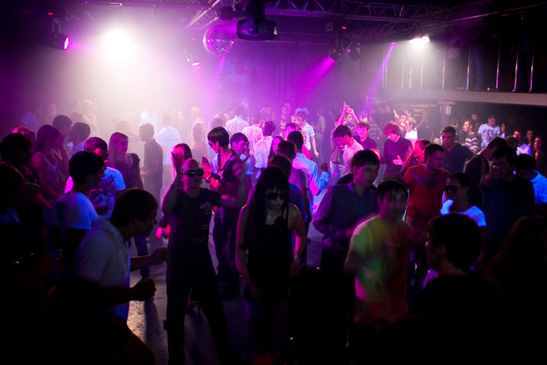
3. Розваги
Логічно випливає з попереднього аргументу. Саме цей фактор часто є визначальним для молодих людей, охочих змінити прописку. Великі міста можуть похвалитися великою кількістю розваг на будь-який смак і розмір гаманця. Театральні постановки, концерти суперзірок наших і зарубіжних зірок, кращі ді-джеї в кращих нічних клубах, сучасні розважальні комплекси і багато іншого – в провінції можуть лише тільки мріяти про це.

Slide 5
4. Перспективи кар’єрного росту та самореалізації
Щорічно тисячі пихатих провінціалів їдуть підкорювати Моск-
ву, Нью-Йорк, Київ чи інший мегаполіс в надії отримати високо-
оплачувану і цікаву роботу, домогтися влади, реалізувати себе на ниві мистецтва. Не багатьом це вдається, але більшість знамени-
тих політиків, зірок шоу-бізнесу і діячів мистецтва родом саме з провінції.
Міста-мільйонери як величезний фільтр відсівають тільки самих талановитих, цілеспрямованих і працьовитих.

Slide 6
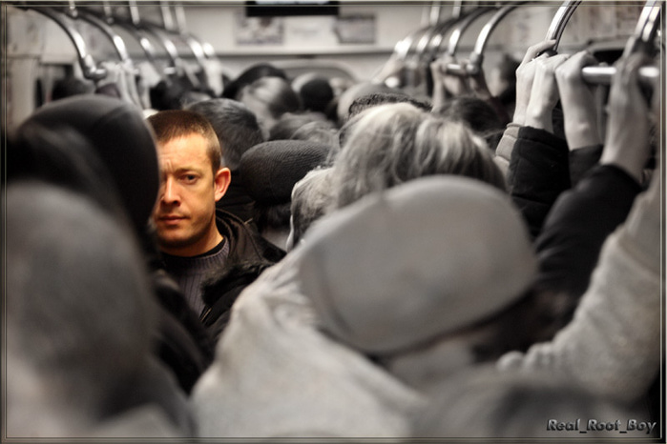
5. Свобода
Жителі провінції знаходяться під пильною увагою батьків, родичів і знайомих: як говориться, все один про одного все знають. І багатьох це напружує. У великому ж місті ти є всього лише маленькою піщинкою, одним з мільйонів, і на тебе ніхто не зверне уваги. І ти вільний робити все (в межах розумного), що тобі завгодно, без повчань і осуду.

